Slide 1
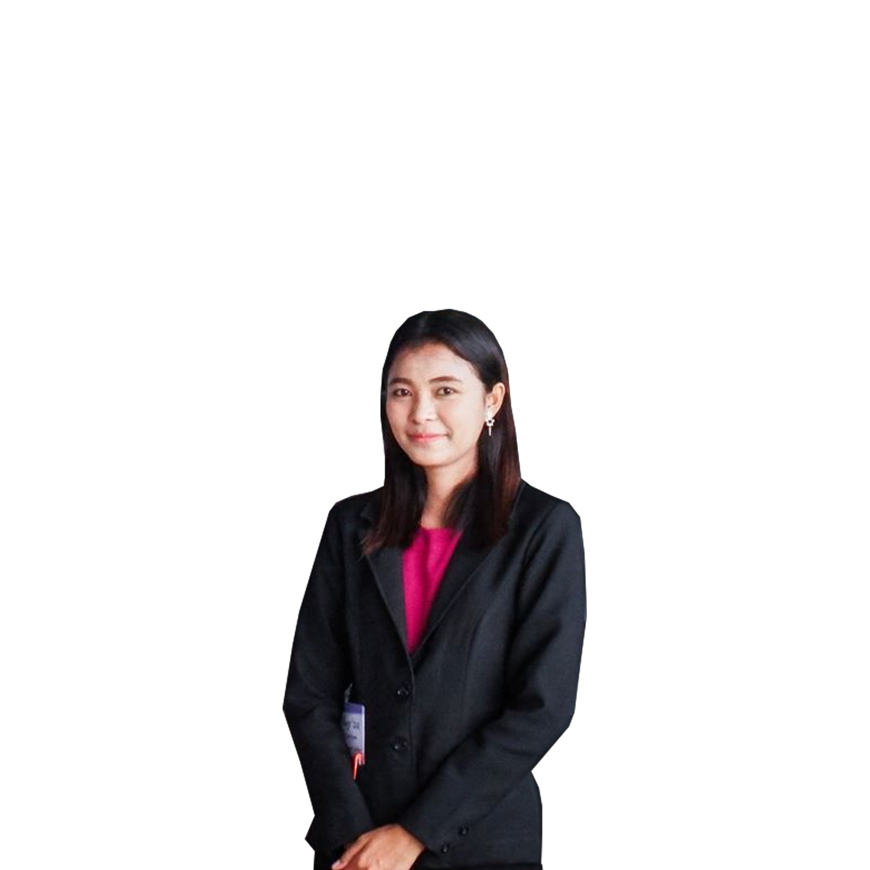

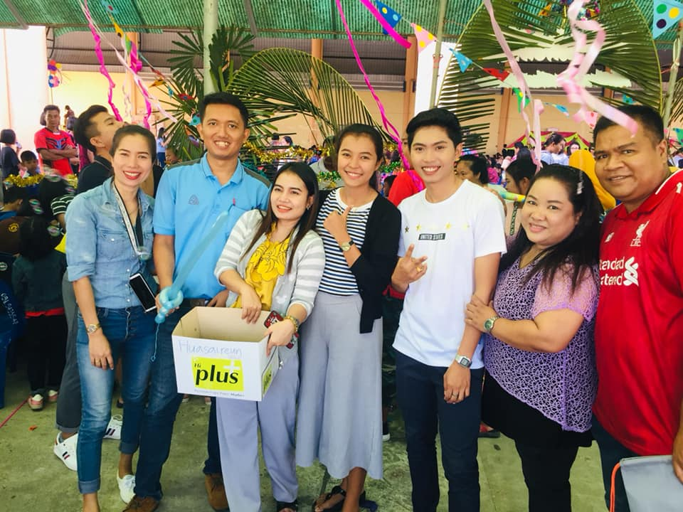





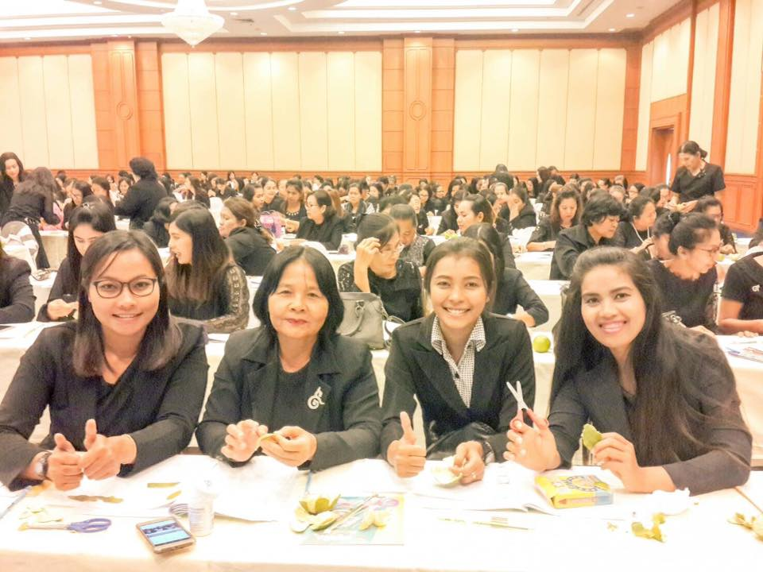


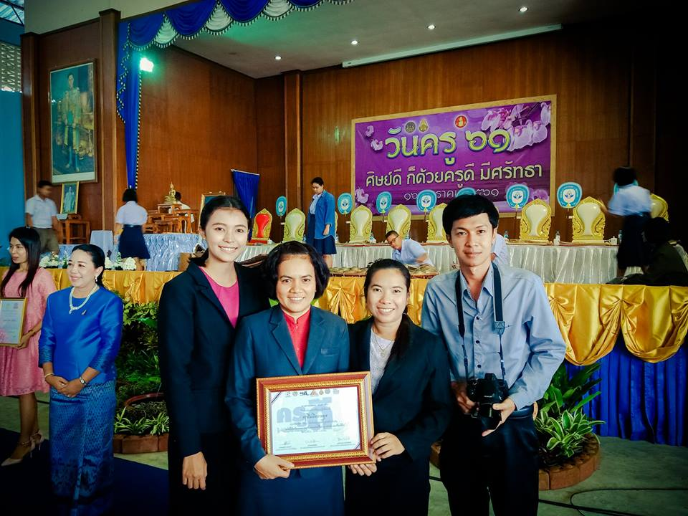




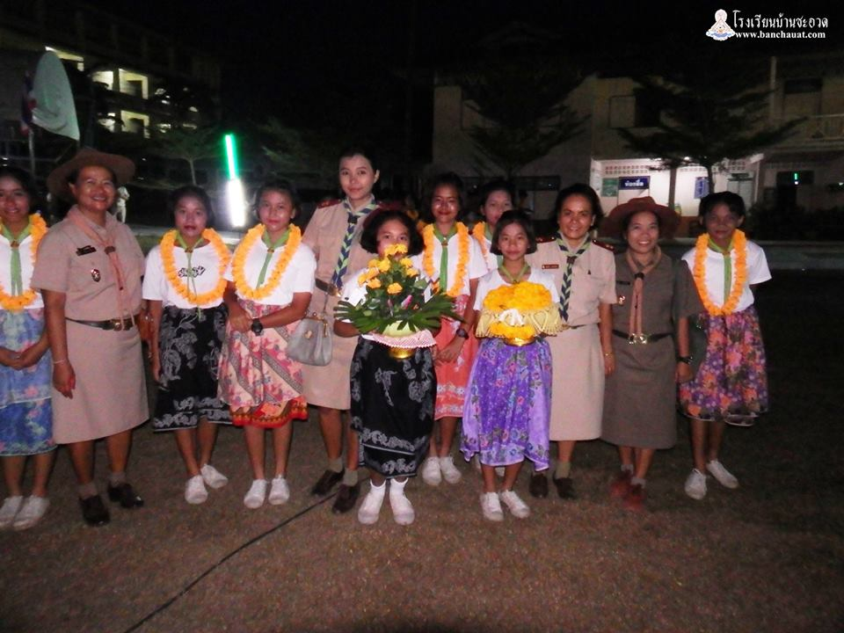


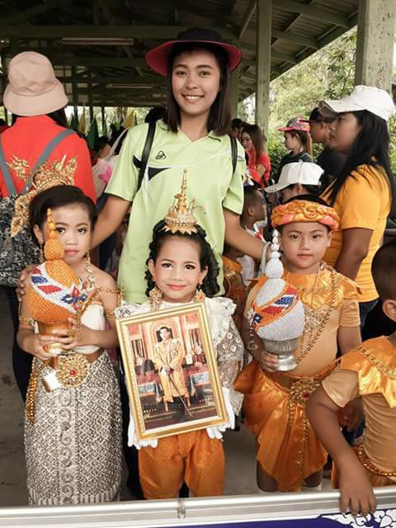


ความสามารถพิเศษ
ภาพกิจกรรม
เอกสารประกอบการสัมภาษณ์
ทักษะทางด้านโปรแกรม
ตำแหน่งครูผู้ช่วย
Microsoft word
Microsoft excel
Microsoft power point
Microsoft access
Microsoft publisher
ทักษะทางด้านภาษาคอมพิวเตอร์
C + + Programming
PHP Programming
SQL Programming
HTML Programming
ทักษะทางด้านการผลิตสื่อการสอน
สื่อคอมพิวเตอร์ช่วยสอน CAI
หนังสืออิเล็กทรอนิกส์ E-Book
นางสาว.................................
วิดิทัศน์เพื่อการศึกษา VDO
สาขาวิชา ...........................
หนังสือประกอบการเรียนรู้

Slide 2
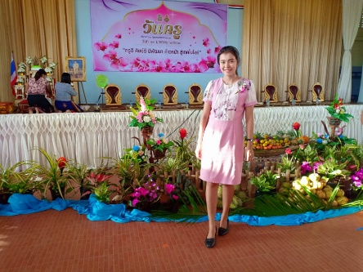






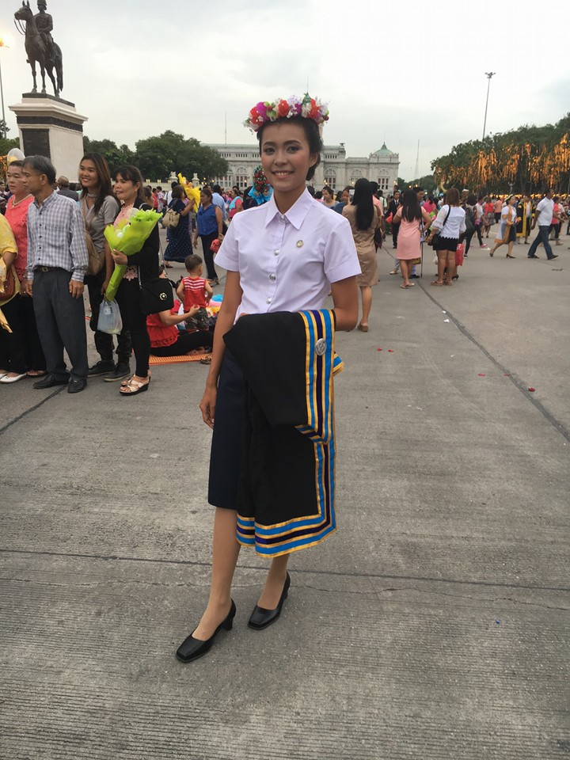
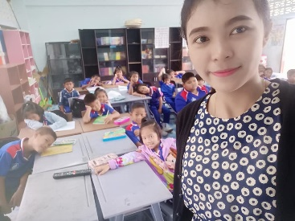

ประวัติส่วนตัว
ประวัติการศึกษา
ประสบการณ์
การฝึกประสบการณ์วิชาชีพ ครู
ปีการศึกษา...........
ระดับประถมศึกษา
โรงเรียนวัดปากน้ำ (พิบูลสงคราม)
ตำบลสวนใหญ่
อำเภอเมืองนนทบุรี
จังหวัด นนทบุรี
น.ส.
โรงเรียนโสภณศิริราษฎร์
อำเภอวัดเพลง จังหวัดราชบุรี
ระดับมัธยมศึกษา
โรงเรียนสุคิรินวิทยา
ตำบลสุคิริน
อำเภอสุคิริน
จังหวัด นราธิวาส
ชื่อเล่น :
อายุ :
เกิดเมื่อ :
สัญชาติ : ไทย
เชื้อชาติ : ไทย
ศาสนา : พุทธ
ที่อยู่ :
ครูที่ปรึกษาประจำชั้นมัธยมศึกษาปีที่ 3/1
ครูผู้สอนประจำวิชา เทคโนโลยีสารสนเทศ
ประสบการณ์ทำงาน
ปี ................
ระดับอุดมศึกษา
สำเร็จการศึกษา ............
สาขาวิชา........................
คณะ..................
มหาวิทยาลัย..............................
ผลการเรียน 3.39
ปีการศึกษา ...................
โรงเรียนบ้านชะอวด
อำเภอชะอวด จังหวัดนครศรีธรรมราช
ข้อมูลติดต่อ
โทร :
ไอดีไลน์ :
อีเมล์ :
ปีการศึกษา ........................
โรงเรียนหัวไทร (เรือนประชาบาล)
อำเภอหัวไทร จังหวัดนครศรีธรรมราช

